Slide 1
Ferramentas de BI
Primeira Aula Interativa
Prof. Rodrigo Vitorino Moravia
https://www.linkedin.com/in/rodrigo-moravia-50b5a715/

Slide 2
https://www.linkedin.com/in/rodrigo-moravia-50b5a715/
Experiência na área de BI – 20 anos
Professor na Xpe há 3 anos
Professor e Coordenador de cursos ligadas a área de dados.
Pesquisador
Consultor
2

Slide 3
Agenda
Posicionamento
Público-alvo
Tipos de Dashboard
Data Storytelling
Gráficos
Boas práticas
https://www.linkedin.com/in/rodrigo-moravia-50b5a715/

Slide 4
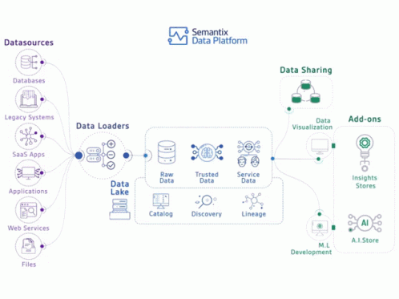
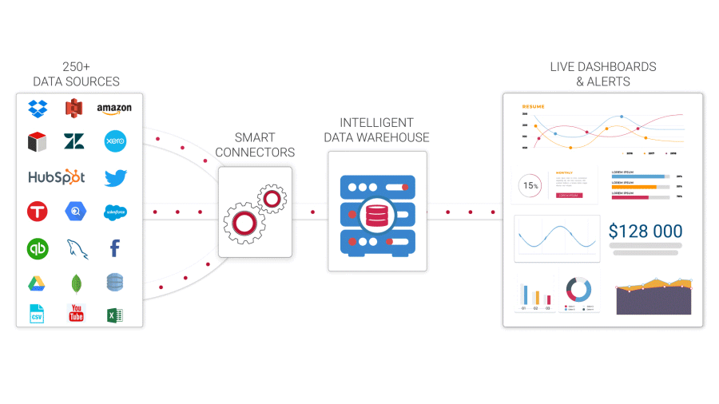


Processo de construção: Fontes, Extração/Carga e OLAP
/

Slide 5
Público alvo
Knaflic (2017, p. 21) entende que quanto mais específico for um público, mais fácil será se comunicar, pois iremos atingir nosso objetivo de uma maneira mais ampla.

Slide 6
Tipos de Dashboards
Operacional
Analítico/Tático
Estratégico

Slide 7
Data Storytelling

Slide 8
Gráficos

Slide 11
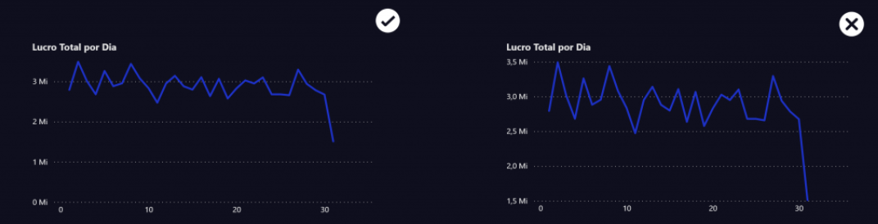
Aqui, por sua vez, deveria começar do zero!

Slide 12
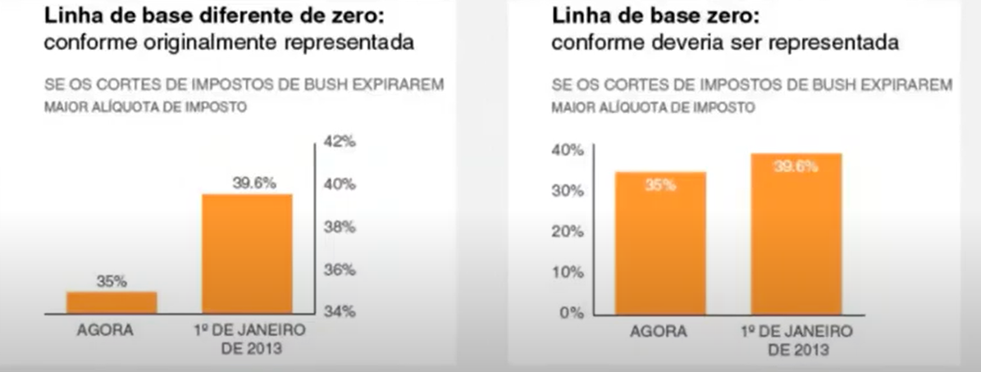

Slide 13
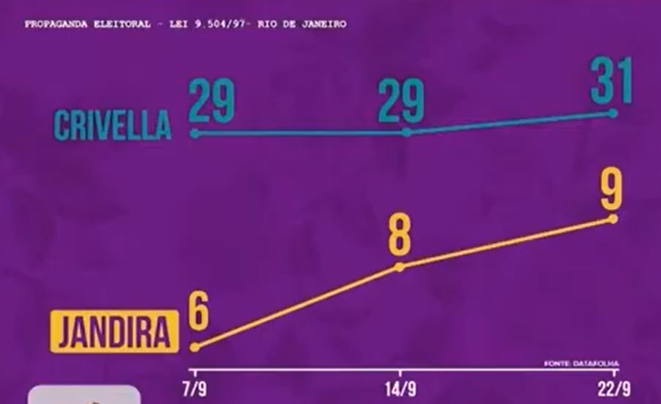
Cuidado com as escalas:

Slide 14
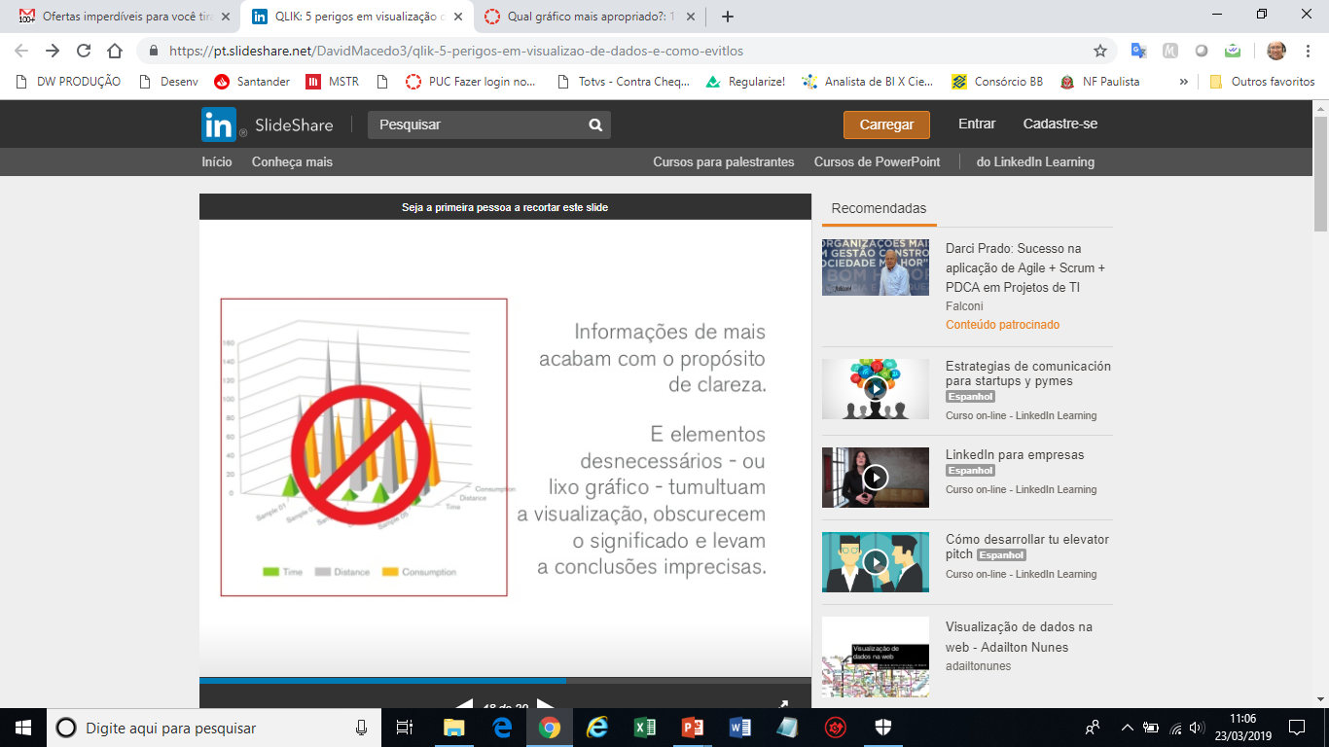
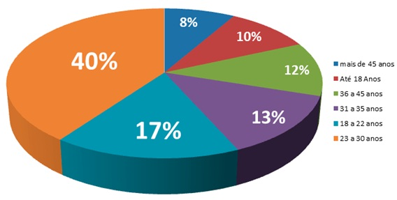
Evitar 3D

Slide 15
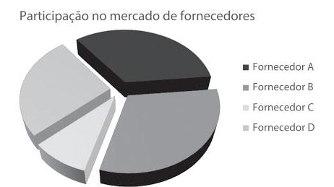

Slide 16
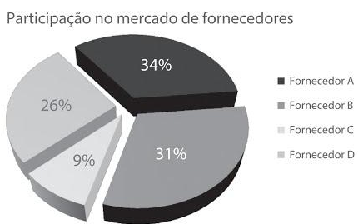

Slide 17
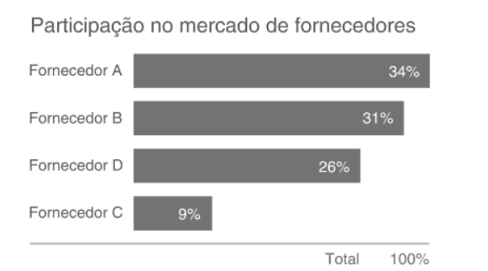
Substituir por

Slide 18
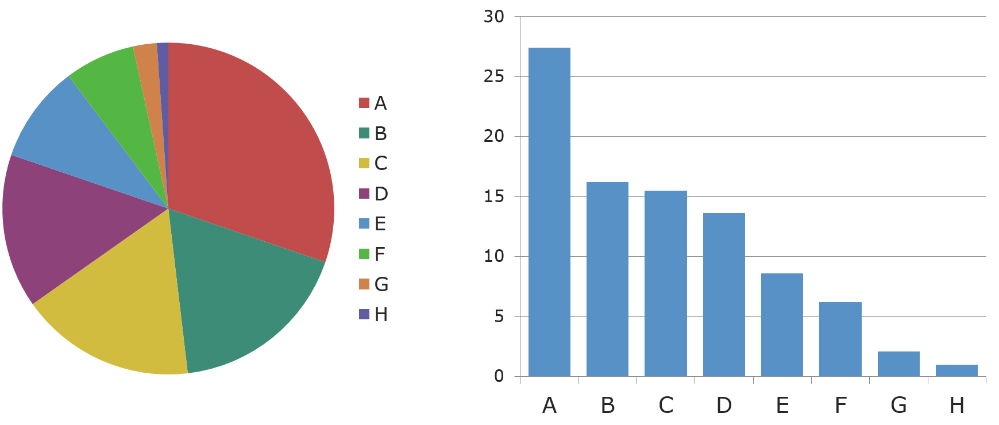
Não esqueça de rotular
Substituir por

Slide 19
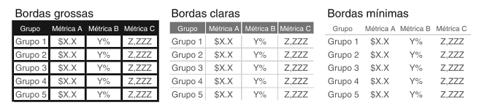
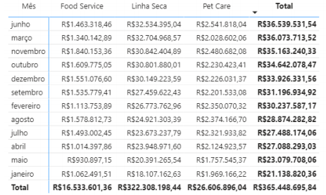

Slide 20
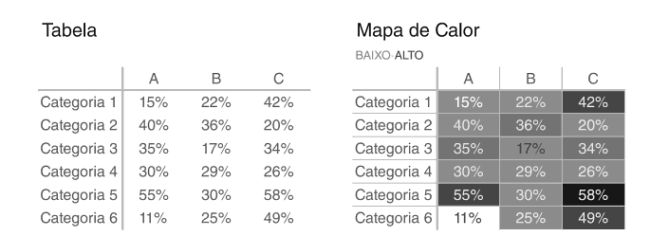

Slide 21
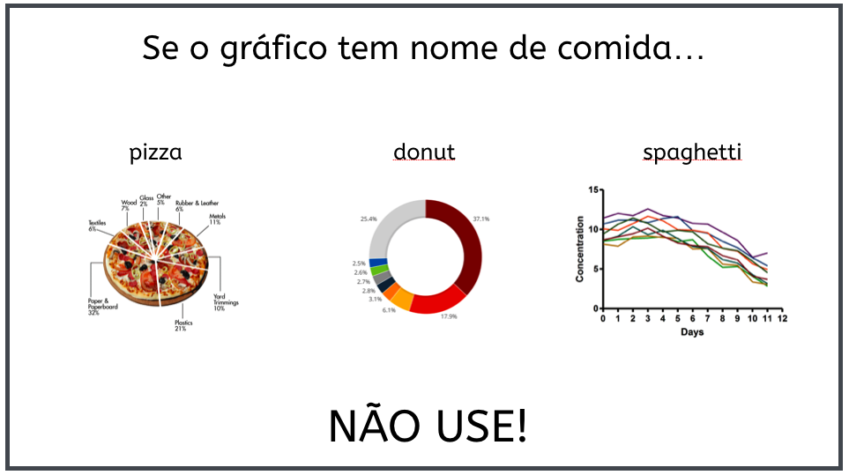

Slide 22


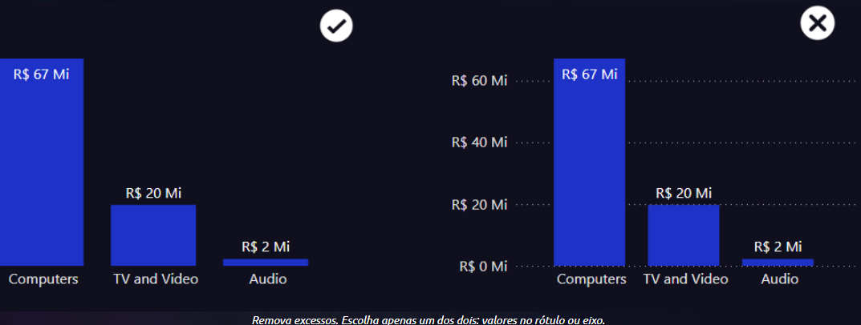

Slide 23
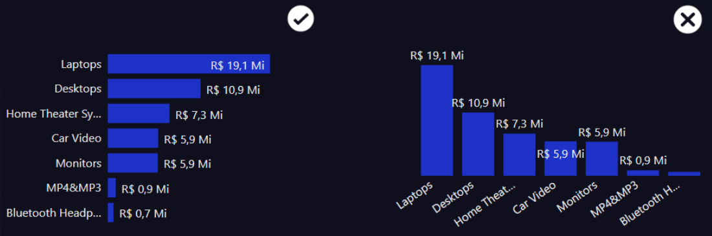

Slide 24
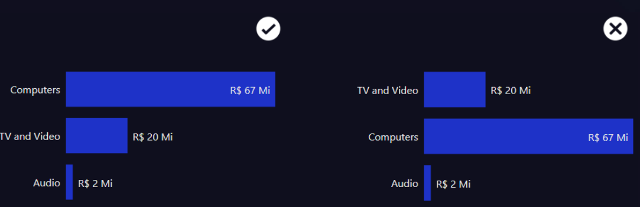

Slide 25
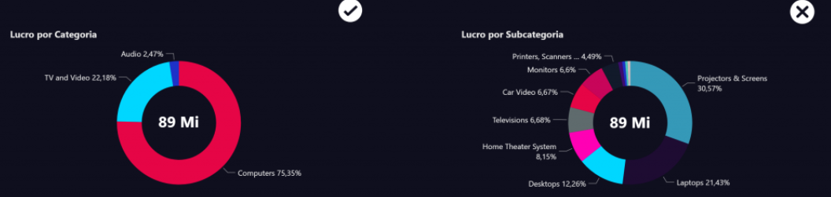

Slide 26
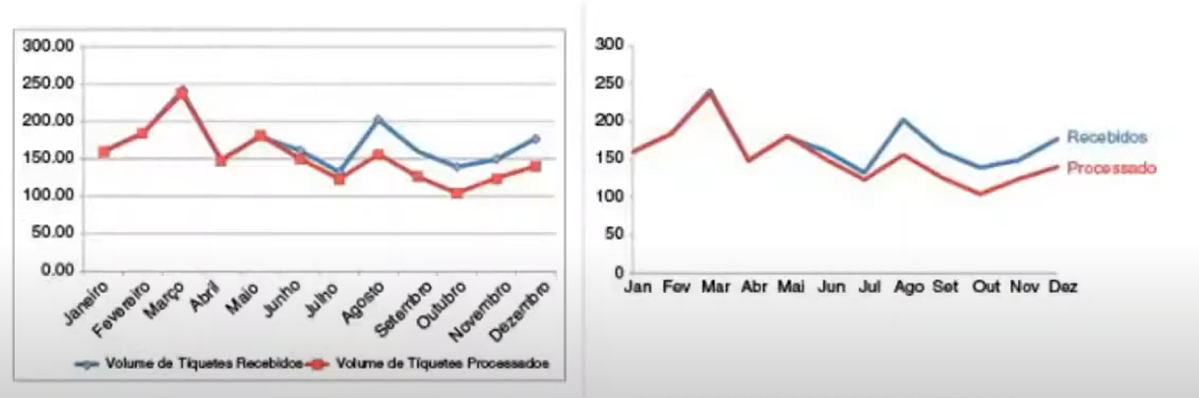
Menos é mais

Slide 27
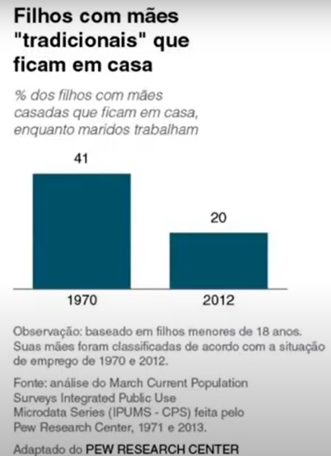
Nem sempre Gráfico é a melhor opção
27

Slide 28
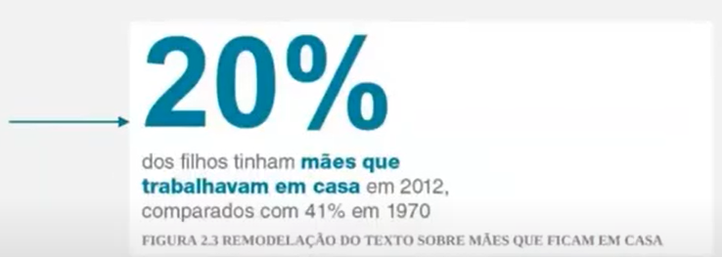
28

Slide 29
Boas práticas

Slide 30

Caminho intuitivo

Slide 31
Storyboard

Slide 32
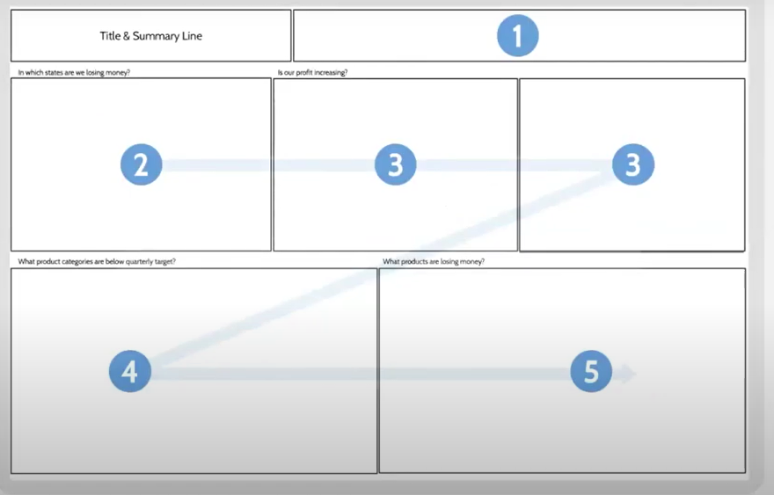
Caminho intuitivo

Slide 33
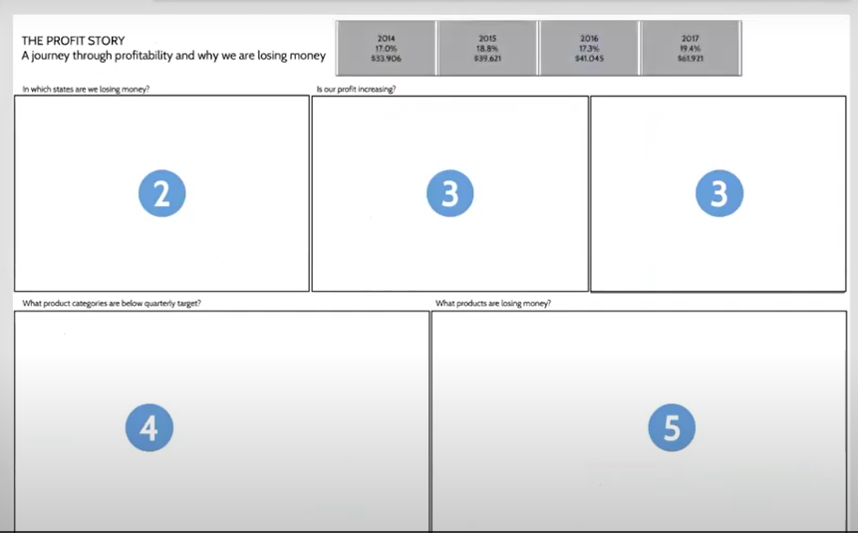
KPI – Indicadores chaves

Slide 34
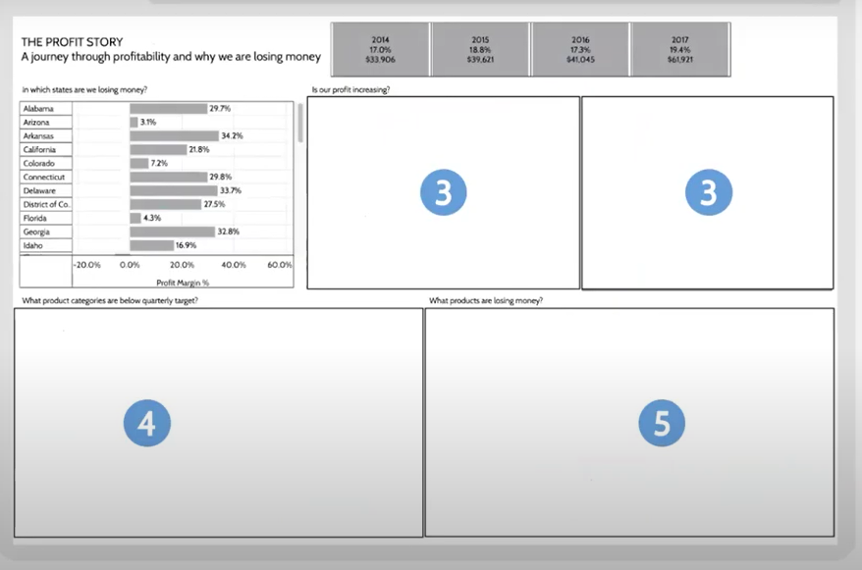

Slide 35
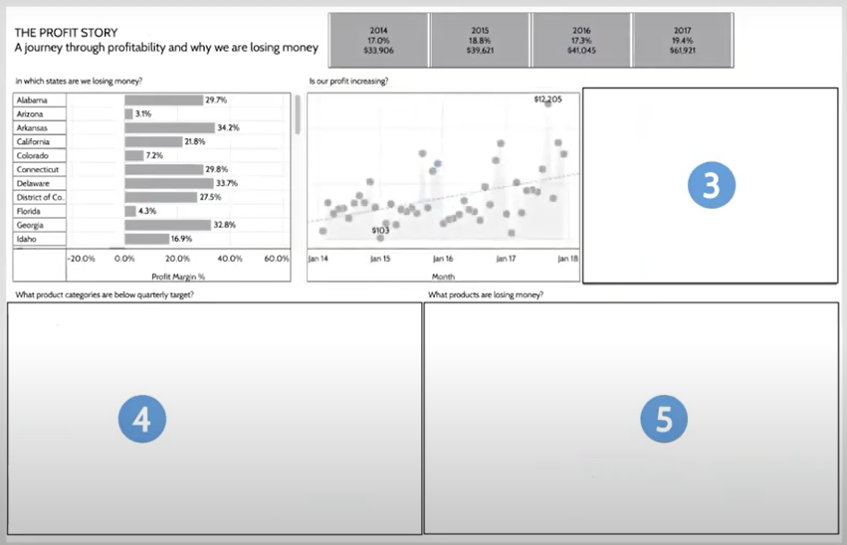

Slide 36
NARRATIVA

Slide 37
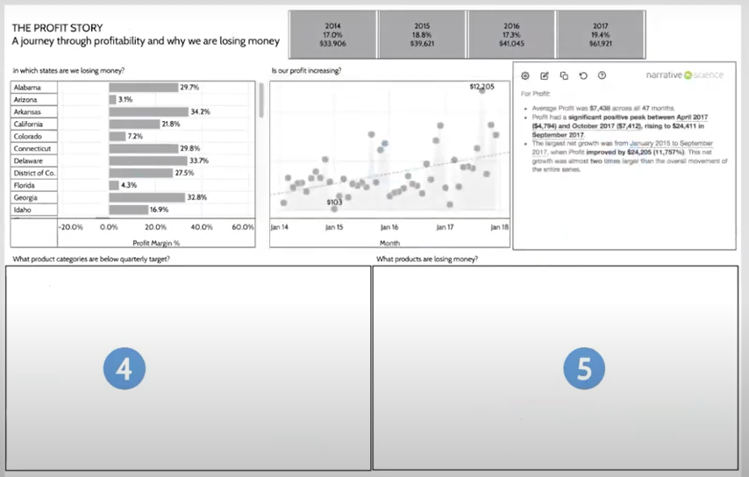

Slide 38
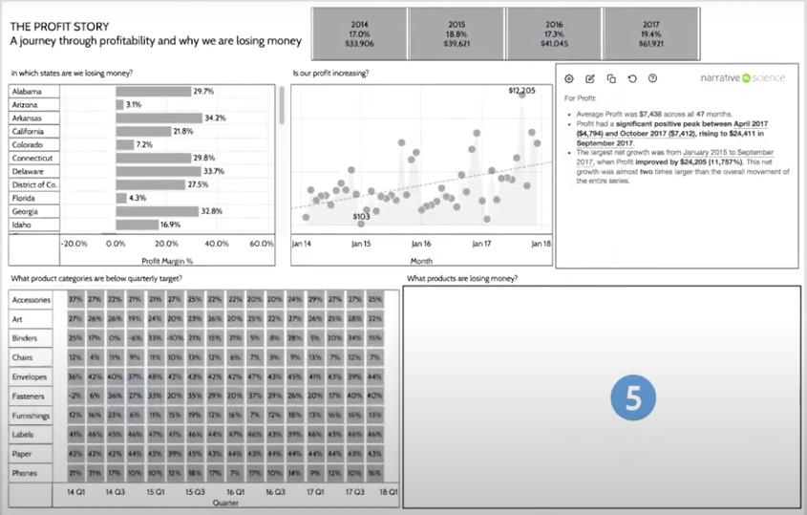

Slide 39
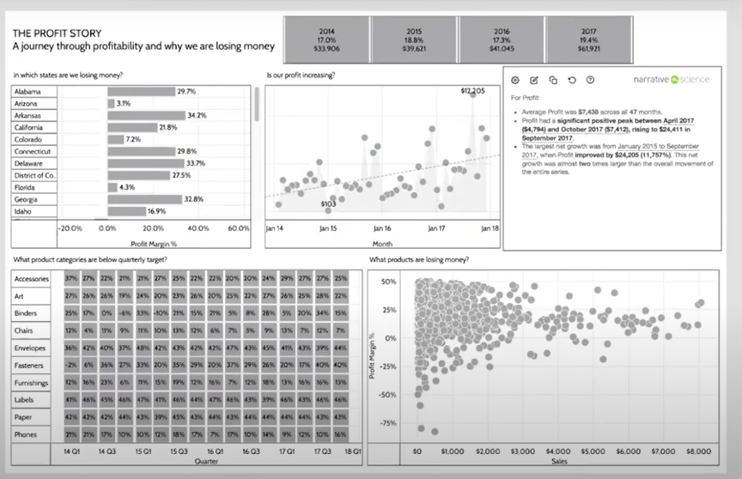

Slide 40
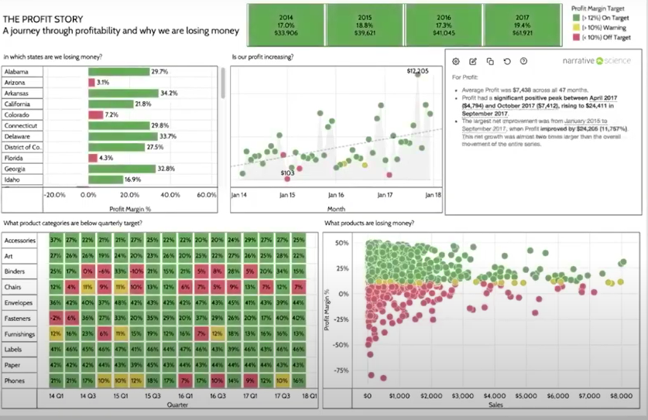

Slide 41
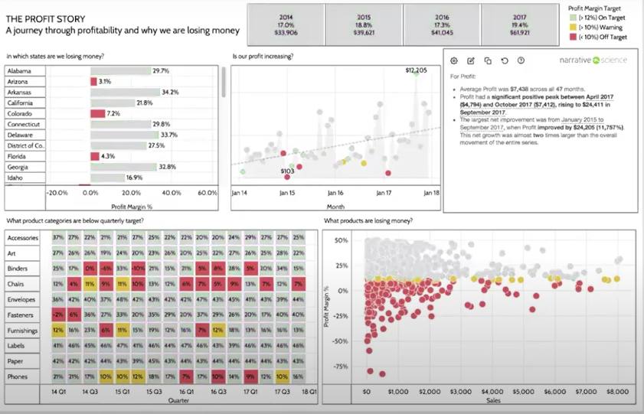

Slide 42
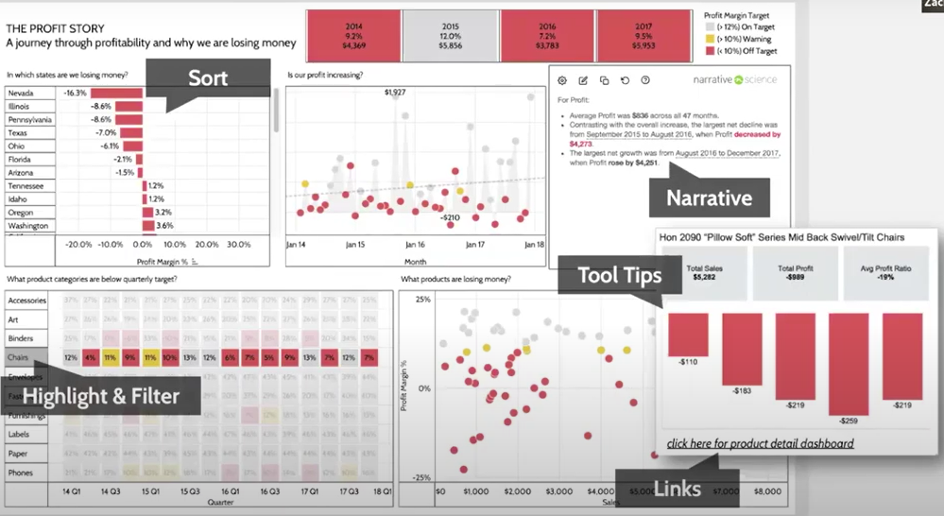
Outras técnicas

Slide 43
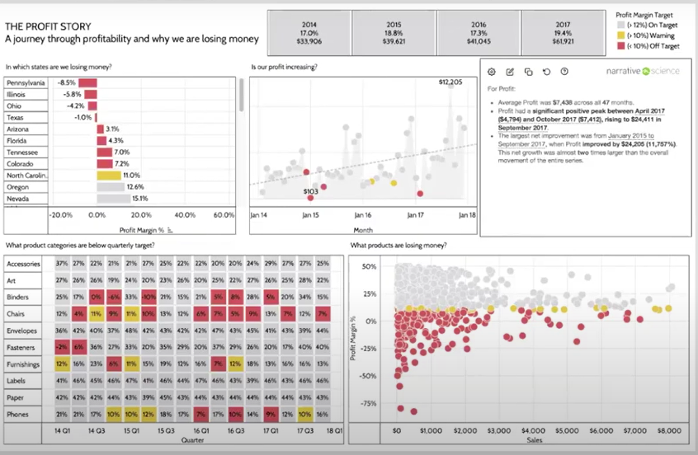
Eliminar distrações

Slide 44
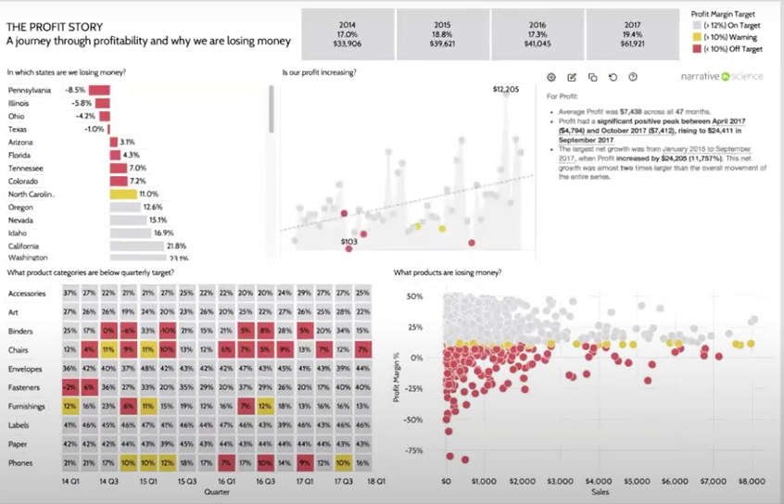

Slide 45
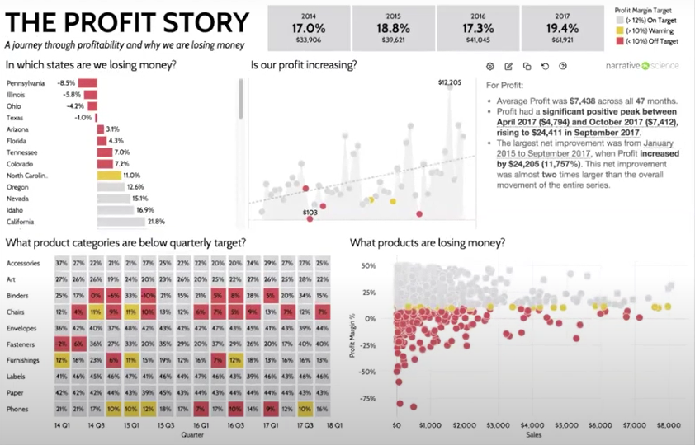
Textos

Slide 46
Dúvidas
Dúvidas
https://www.linkedin.com/in/rodrigo-moravia-50b5a715/

